Slide 1
Projekt- ,,Leib”
Piret Seepa

Slide 2
Vanaema ütleb toidulauas alati:,, Võta leiba ka, leib on kasulik!”
Miks leib on kasulik?
Mis ained on leivas kasulikud?
Kas iga leib on kasulik?
Kui palju leiba on kasulik?
Milline on leiva ajalugu?
Millist leiba söövad teised rahvad?
Miks tuleb leiba austada?
Mida saab leivast valmistada?
Notes:
Aruteleu

Slide 3
Vaata filmi!
Juss sööb leiba

Slide 4
Töörühmad
Gruppide moodustamine
Küsimuste valik
Küsimuste analüüs
Tööülesannete jagamine
Tähtaja kinnitamine
Töö esitamise vorm
Kontakt juhendajaga

Slide 5
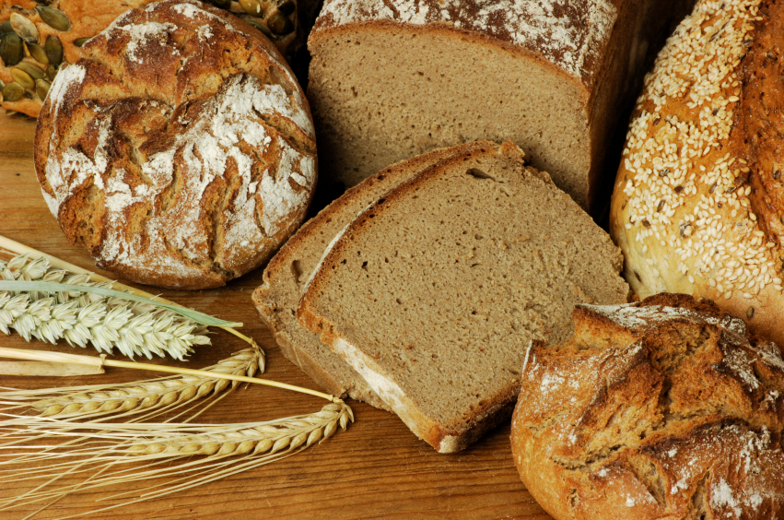
Jõudu tööle!

